Slide 1

Игрушка для сна ребенка
Умное устройство для успокоения и стремительного засыпания.

Slide 2


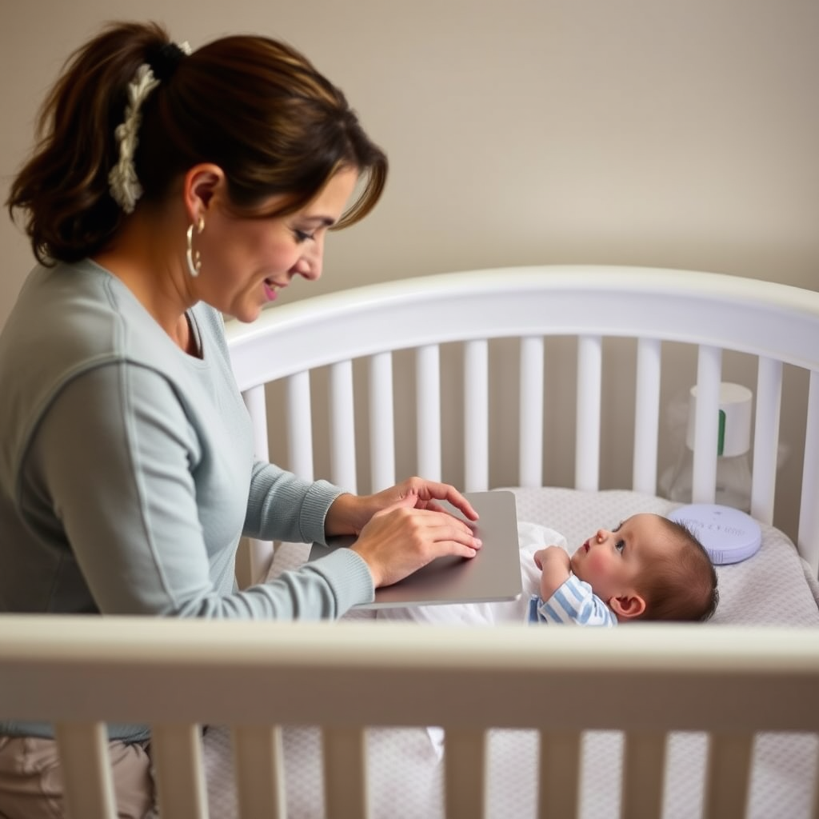
Проблемы современных родителей
Родители часто ищут способы облегчить засыпание детей, не отказываясь от профессиональных и домашних обязанностей. Игрушка для сна - современное технологическое решение.
2

Slide 3





Многофункциональное устройство
Звуковая машина
Ароматерапия
Розовый шум улучшает качество сна и делает его глубже.
Органические масла успокаивают и создают уютную атмосферу.
Увлажнитель воздуха
Светотерапия
Поддержание влажности 40-60% улучшает качество сна.
Красный свет помогает вырабатывать мелатонин.
3

Slide 4


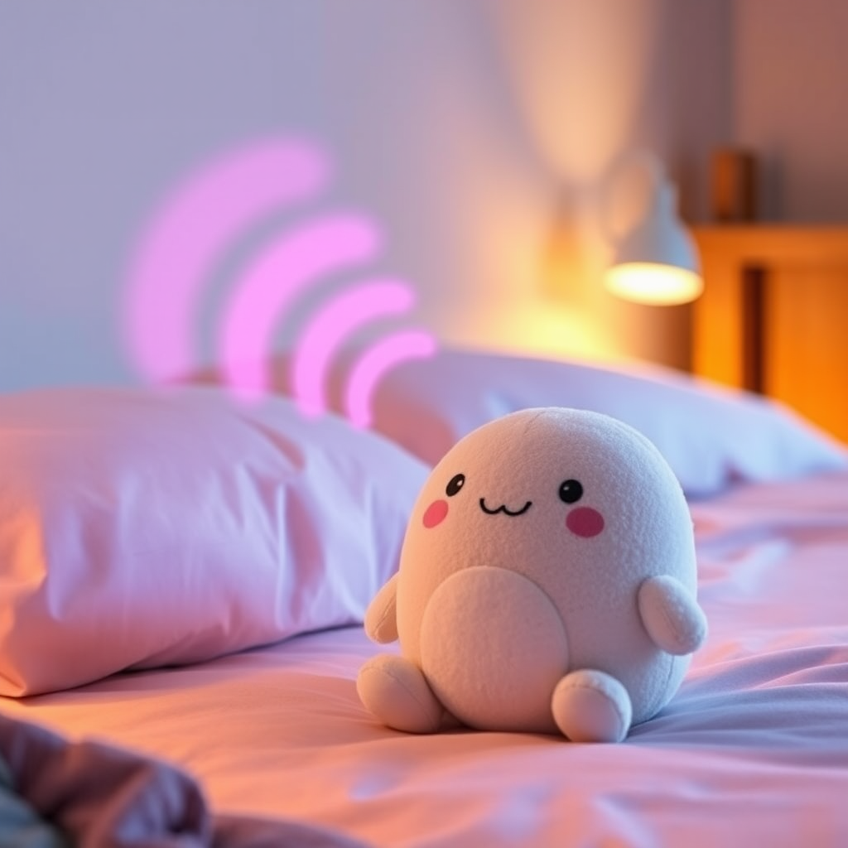
Звуковая машина
Розовый шум используется в устройстве для поддержания глубины и стабильности сна. В отличие от белого шума, розовый оказывает более мягкое воздействие на организм ребенка.
Чередование высоко- и низкочастотных звуков создает успокаивающую атмосферу, способствующую легкому засыпанию и повышению общего качества сна.
4

Slide 5

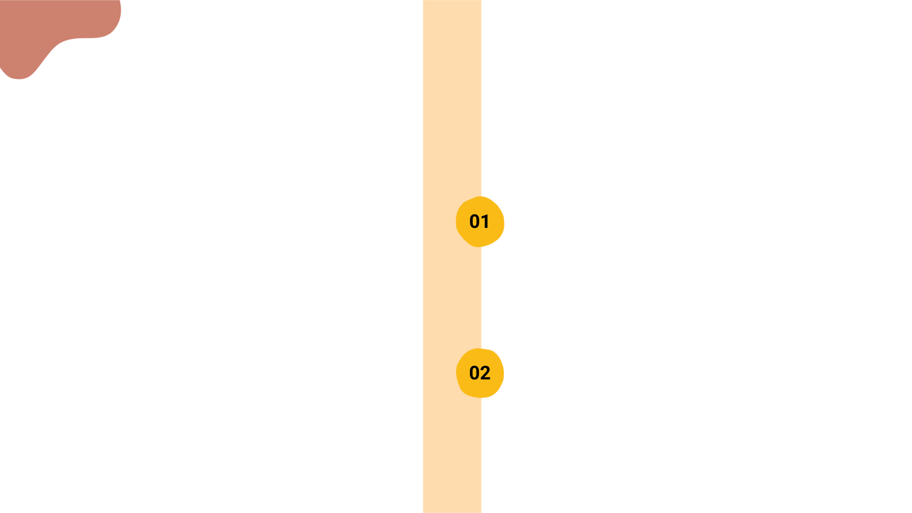
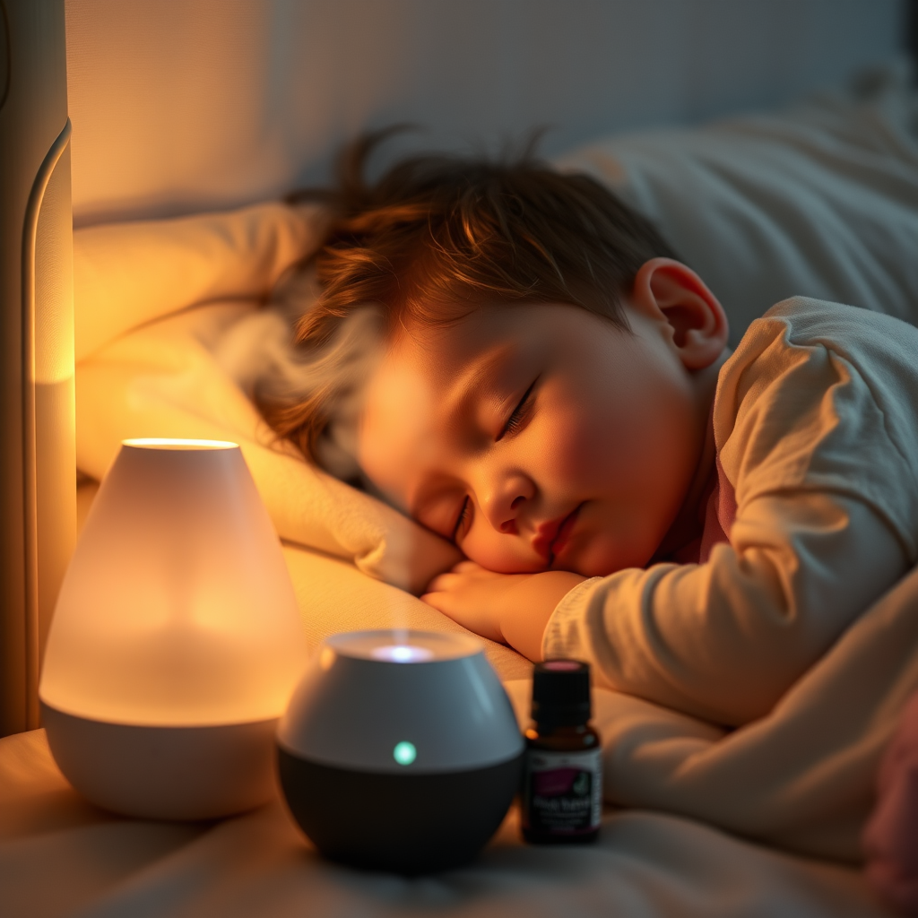
Ароматерапия и увлажнитель
Органические эфирные масла помогают создать расслабляющую атмосферу перед сном. Они безопасны для детей и обеспечивают спокойствие и комфорт.
Встроенный увлажнитель поддерживает оптимальную влажность в комнате. Это способствует крепкому сну и предотвращает сухость кожи и дыхательных путей.
5

Slide 6
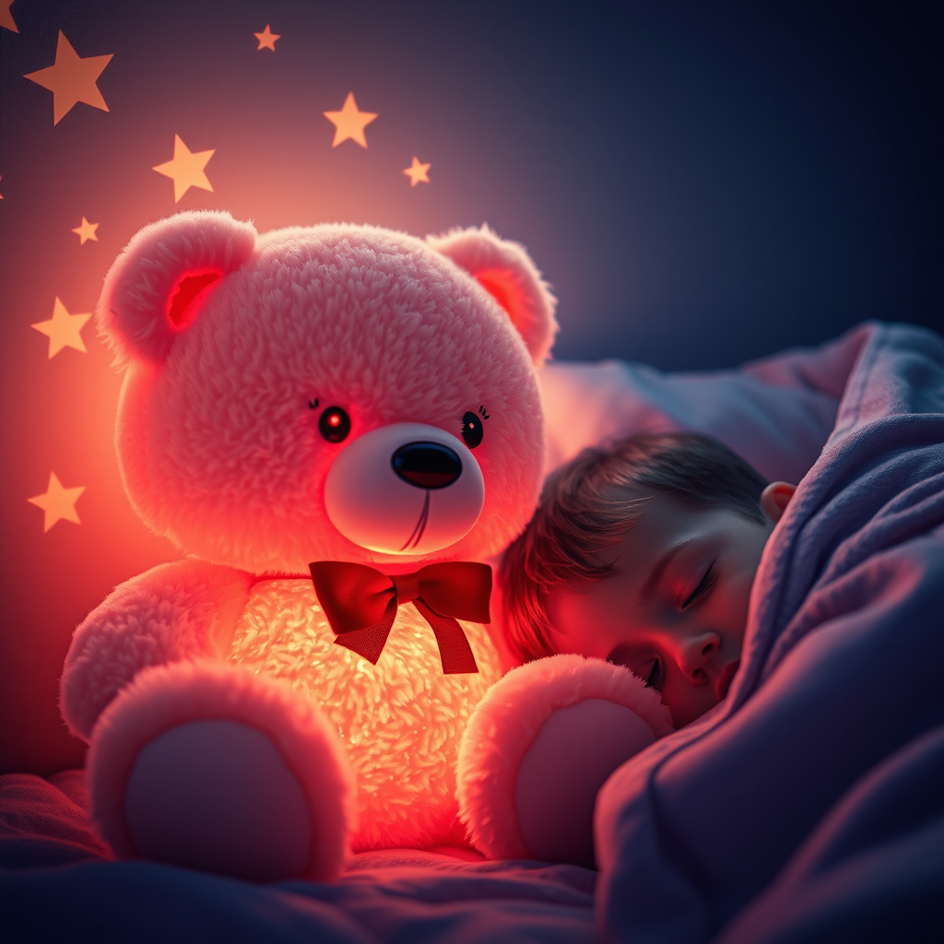
Светотерапия
Устройство имеет функцию ночника, что позволяет ребенку засыпать в комфортной и безопасной обстановке. Длительное воздействие света низкой интенсивности является безвредным.
Режим красного света стимулирует выработку мелатонина. Этот гормон регулирует цикл сна и помогает ребенку быстрее уснуть и погрузиться в глубокий сон.
6

Slide 7
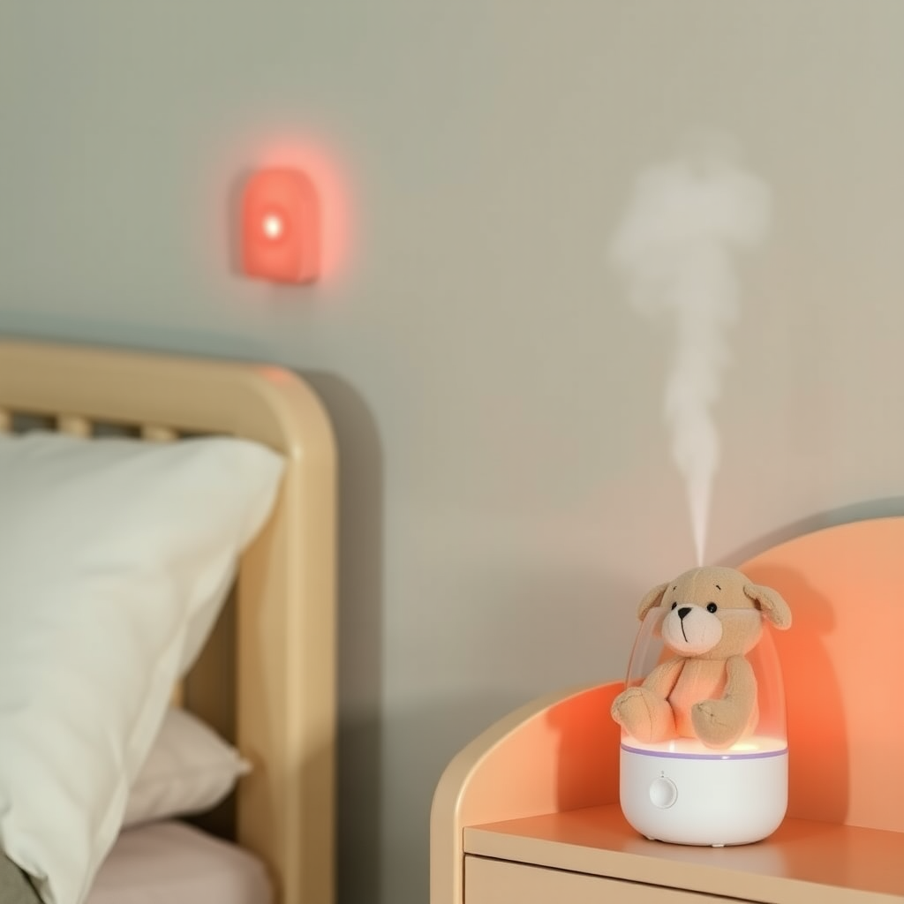
Заключение
Устройство для сна детей соединяет в себе передовые технологии для оптимизации детского сна. Оно облегчает жизнь родителям, помогая детям быстрее засыпать и крепче спать.
Игрушка воздействует на все основные органы чувств, создавая лучшие условия для сна и пробуждения в хорошем настроении.
7

Slide 8

40-60%
Уровень влажности
https://www.sleepfoundation.org/environment/how-to-optimize-your-bedroom-humidity
Поддержание влажности в этих пределах улучшает качество сна ребенка на 20-30% по данным исследований.
8

Slide 9
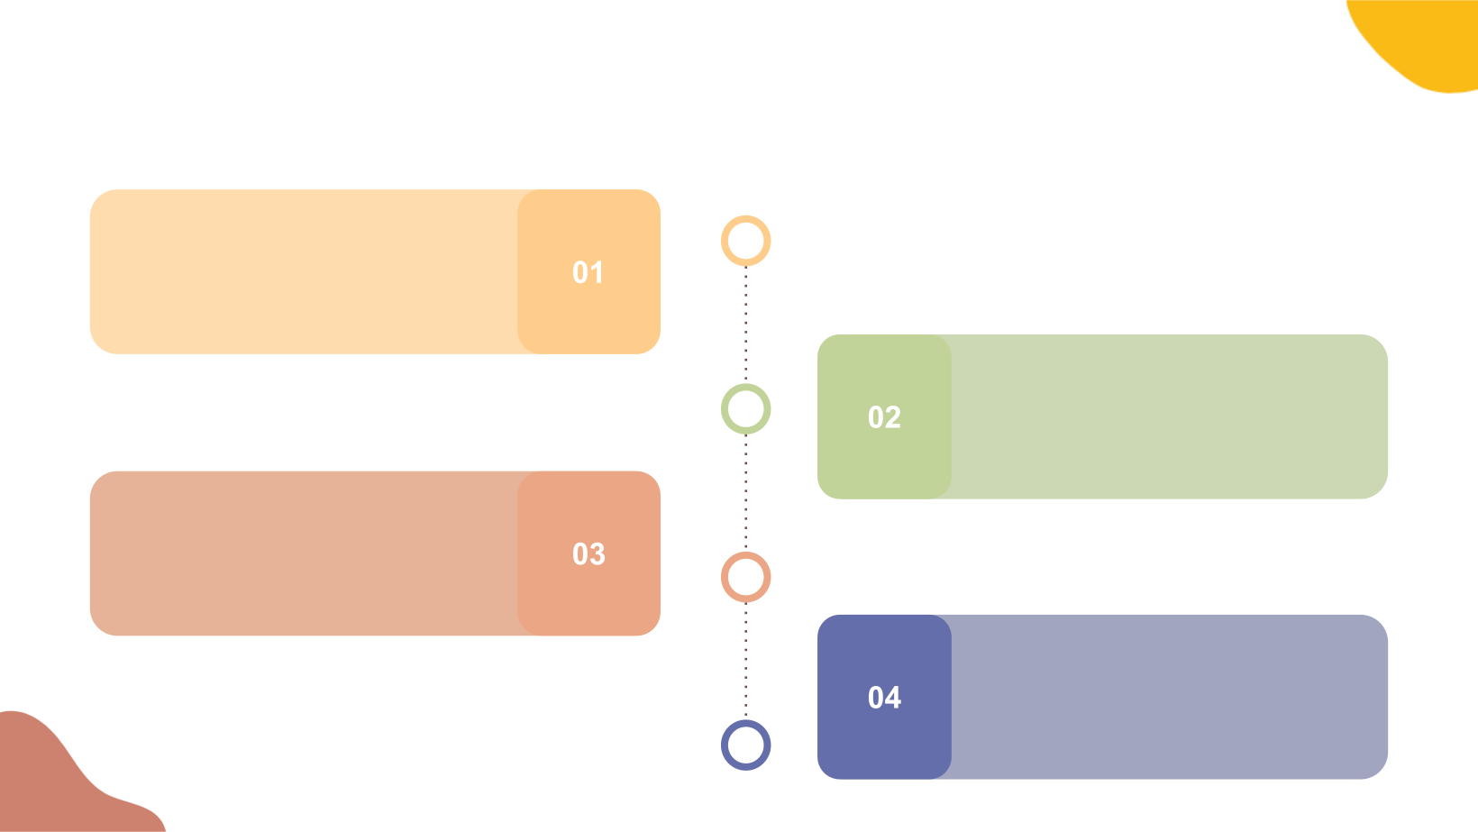
Преимущества игрушки
Улучшение качества сна и засыпания детей благодаря продуманному воздействию на слух и зрение. Розовый шум и красный свет - это доказанные элементы улучшения сна.
Снижение уровня стресса у детей через использование аромамасел и успокаивающих звуковых эффектов. Это позволяет детям расслабиться после активного дня.
Поддержание здоровья кожи и дыхательных путей благодаря встроенному увлажнителю воздуха. Уровень влажности максимально комфортен для ребенка и способствует легкому дыханию.
Удобство и многофункциональность для родителей, которым важно найти баланс между работой и заботой о ребенке. Игрушка совмещает несколько функций в одном устройстве.
9

Slide 10

Выводы
Игрушка для сна - это эффективное решение для улучшения качества сна детей. Она помогает родителям и создает комфортные условия для засыпания.

